Slide 1
The RSD Simulation on BEPC-Ⅱbased on Single Resonance Model
付泓瑾
加速器中心 物理组

Slide 2
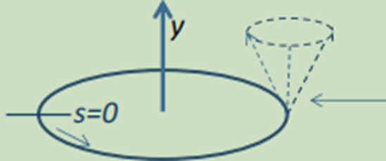
1.Single Resonance Model
（1）基本模型
全环各处分布着均匀的垂直磁场，水平扰动场集中在原点s=0附近。
因此对于自旋进动来说，每当电子对应的角坐标从$2kπ^{−}变为2kπ^{+}$，x轴对应的自旋水平进动角度有突然增加。而在全环其余各点只有垂直方向的进动

Slide 3
假设电子从原点右侧附近开始运动，kicker的频率增加速率是$\dot{f}=$df/dt，峰值场对应的共振强度$w_{k}$,电子第k次经过kicker到达出发点时，kicker频率为$f_{k}=f_{0}+\frac{k\dot{f}}{f_{c}}$，对应的相位角$φ$，那么第k圈水平进动的角度$为∆φ_{x}=4πw_{k}cosφ$，垂直进动的角度为$∆φ_{x}=2πυ。$
第k次到达出发点时自旋矢量和第k-1次到达出发点时的自旋矢量之间的关系可以用转动群SO(3)联系：
$s_{k}=R_{xk}R_{yk}s_{k−1}$
$R_{xk}=\left(\begin{matrix}cos∆φ_{x} & sin∆φ_{x} & 0 \\ −sin∆φ_{x} & cos∆φ_{x} & 0 \\ 0 & 0 & 1\end{matrix}\right)$ $R_{yk}=\left(\begin{matrix}cos∆φ_{y} & 0 & sin∆φ_{y} \\ 0 & 1 & 0 \\ −sin∆φ_{y} & 0 & cos∆φ_{y}\end{matrix}\right)$

Slide 4
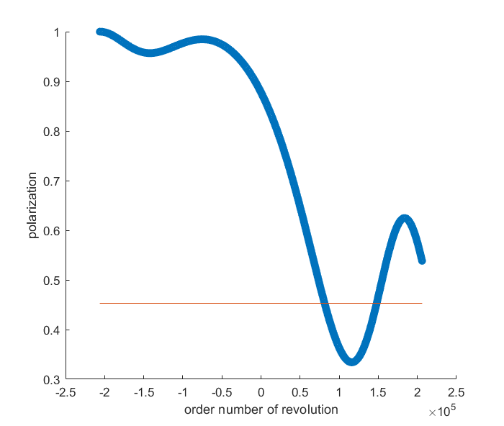
所有参数取成BEPC-Ⅱ储存环设计值，认为初始时自旋矢量完全垂直极化，扫频速率为75Hz/s，给出的结果如下：

Slide 5
（2）考虑同步辐射引起的效应
加入了辐射阻尼的影响，电子的纵向轨道运动由阻尼运动方程决定：
$δ^{′′}+{2λδ}^{′}+Q_{s0}^{2}δ=0$
即是说在电子由s=0+运动到s=0-的这一圈过程中 ，
$δ(θ)=e^{−λθ}$[$δ\left(0\right)cos{(Q}_{s}θ)+δ^{′}\left(0\right)sin{(Q}_{s}θ)$]
$Q_{s}=\sqrt{Q_{s0}^{2}−λ^{2}}$
spin tune修正为：$ν=ν_{0}(1+δ)$，每一圈的电子自旋垂直进动角变为： ${Δφ}_{y}=\int_{0}^{2π}{ν_{0}\left(1+δ\right)dθ}$
${Δφ}_{y}=$ ${2πν}_{0}\{1+\frac{δ\left(0\right)\left[λ−λe^{−2πλ}cos{(2πQ}_{s}\right)+Q_{s}e^{−2πλ}sin{(2πQ}_{s})]+δ^{′}\left(0\right)\left[Q_{s}−{Q_{s}e}^{−2πλ}cos{(2πQ}_{s}\right)−λe^{−2πλ}sin{(2πQ}_{s})]}{\left(Q_{s0}^{2}+λ^{2}\right)2π}\}$

Slide 6
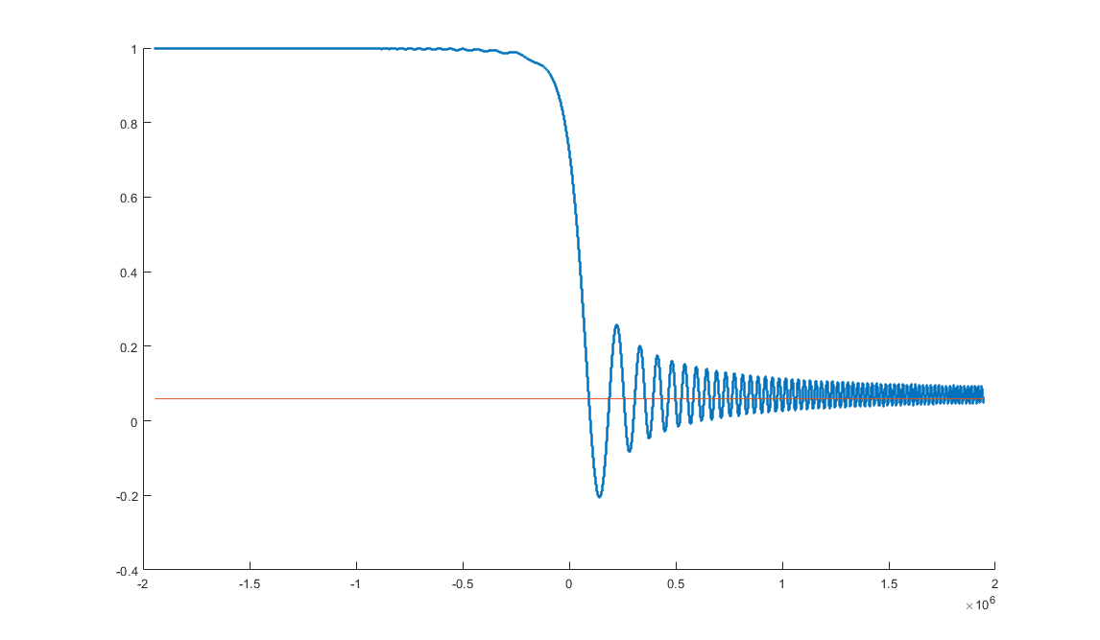
所有参数取成设计值，取初始时刻自旋矢量完全垂直极化，相对动量偏差等于自然色散，对应的广义动量为0
没有考虑量子涨落。

Slide 7
上周实验讨论

Slide 8
束流寿命成分
10月25日16时注入了100个束团，总流强250mA，20分钟后全部踢掉改住327个束团，总流强不变。认为真空寿命不变，而且第二次的Tousheck寿命是第一次的3.27倍。因此对于刚注入完成的束流，可联立方程组
$\frac{1}{6.59}=\frac{1}{τ_{v}}+\frac{3.27}{τ_{t}}$ $\frac{1}{8.876}=\frac{1}{τ_{v}}+\frac{3.27}{τ_{t}}$
$τ_{v}=10.48h$ $τ_{t}=58.00h$
故可认为同步辐射工作模式下非极化束流的托歇克寿命约58h。
而利用裸lattice，Bmad计算出的结果约为63.9h

Slide 9
束流寿命曲线
直接调取数据库中历史束流:
10月25日17：20~18：20的束流寿命数据，缺少束损数据

Slide 10
黑色每段的扫频起始频率（扫频范围827919~848669Hz）和扫描速率(全范围扫描时间为500s，41.5Hz/s)相等，对应的时间为：
第一组功率(48dbm)：17:43:43~17:47:05 共202s；
17:54:41~17:51:18 共203s;
第二组功率(52.3dbm)：18:03:21~17:59:55 共206s；
取203s，对应频率为836344Hz，对应能量约为2.4997GeV；而理论频率为837294Hz,理论能量为2.5000GeV
橘色段的扫频起始频率（扫频范围834500~848000Hz）和扫描速率(全范围扫描时间为300s，45Hz/s)
18:10:25~18:11:10 共45s，对应频率为836525Hz，对应能量约为2.4997GeV

Slide 11
束流损失
调取数据库中历史束损探测器数据:10月25日9：00~9：50；
选取其中对注入较为敏感且信号大小接近的探测器：
R1OQ03,R1OQ04,R1OQ16,R2OQ08,R2OQ14,R2OQ17,R3OQ04,
R3OQ05,R3OQ06,R3OQ15,R4OQ03,R4OQ05,R4OQ10,R4OQ14,
R4OQ16,
把这些信号求和取平均。
上午第一次做实验，并没有录像。

Slide 12
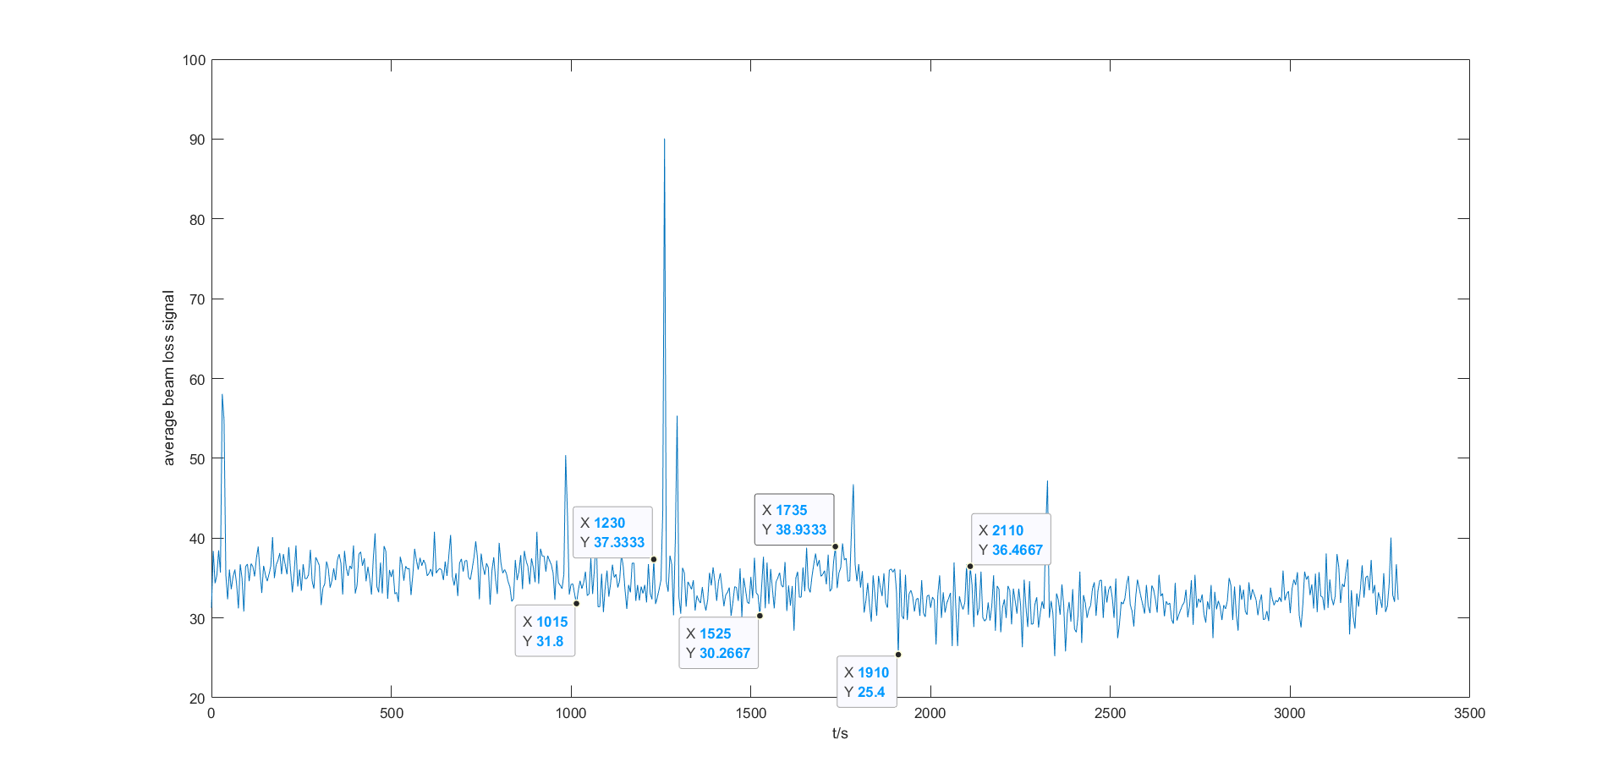

Slide 13
对应的时间分别为：
第一组功率(46.3dbm)： 1015~1230s，共215s
1525~1735s, 共210s
第二组功率(52.3dbm)： 1910~2110s， 共200s
扫频范围和时间与之前黑色段相同，取208s，对应能量为2.4997GeV,对应频率为836551Hz

Slide 14
特别需要改进的地方：
之前时间记录很粗糙，只记录了分钟，需要一个人专门严格记录每次扫频的开始和结束时间（至少应该精确到秒），不同仪器的时间需要校准。
精确到秒的扫描开始时间是综合设置的扫描时间、纸上记录、手机录像文件生成时间和时长以及历史数据曲线推测的。每次扫频开始时历史数据曲线似乎有一些小幅突变。

